Slide 1
기초통계 – 분산분석

Slide 2

❑ 분산분석
두 개 이상 다수의 집단을 서로 평균에서 분산값을 비교하기 위한 가설검정 방법
F분포 : 분산의 비교를 통해 얻어진 분포비율
분산은 표준편차의 제곱
$$F= \frac{S_{between}^{2}}{S_{within}^{2}}= \frac{표본 평균 간 분산}{표본 내 분산}$$

Slide 3

❑ 분산분석
두 개 이상 다수의 집단을 서로 평균에서 분산값을 비교하기 위한 가설검정 방법
F분포 : 분산의 비교를 통해 얻어진 분포비율
수식
분산분석의 종류
일원분산분석(One-Way ANOVA)
이원분산분석(Two-Way ANOVA)
다원변량분산분석(MANOVA)
공분산분석(ANCOVA)
$$F= \frac{S_{bet}^{2}}{S_{wit}^{2}}$$

Slide 4
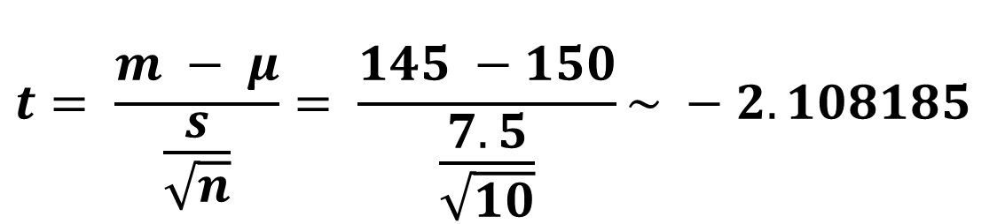
❑ 기본 t.test에서의 t-statistic 공식
사건 개요
00 과자 가격의 무게는 150g으로 표시가 되어 있음
총 10개의 과자를 구매한 결과, 평균 145g, 표준편차는 7.5g으로 판명됨
실제 과자의 평균 무게는 150g 아닌지 검정한다.
$$t= \frac{m − μ}{\frac{s}{\sqrt{n}}}= \frac{145 −150}{\frac{7.5}{\sqrt{10}}}\sim −2.108185$$

Slide 5
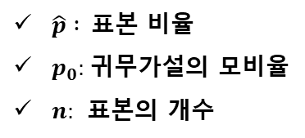
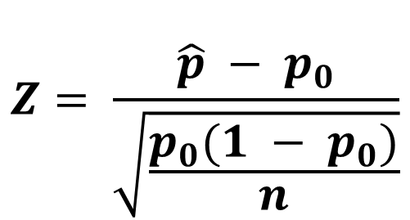
❑ 모비율 검정
가설 설정
귀무가설: 핸드폰 액정의 불량률은 10% 미만이다
대립가설: 핸드폰 액정의 불량률은 10%를 넘는다
$$Z= \frac{\hat{p} − p_{0}}{\sqrt{\frac{p_{0}(1 − p_{0})}{n}}}$$
$\hat{p} :$표본 비율
$p_{0}:$귀무가설의 모비율
$n:$ 표본의 개수

Slide 6
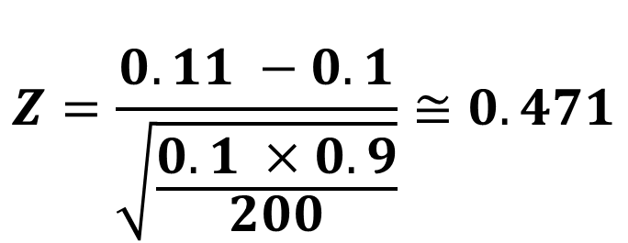
❑ 모비율 검정
가설 설정
귀무가설: 핸드폰 액정의 불량률은 10% 미만이다
대립가설: 핸드폰 액정의 불량률은 10%를 넘는다
데이터 현황
표본의 수는 200개, 총 22개가 불량으로 확인됨
$$Z=\frac{0.11 −0.1}{\sqrt{\frac{0.1 ×0.9}{200}}}≅0.471$$

Slide 7
기초통계 – 두 집단의 평균 비교 (t-test)

Slide 8
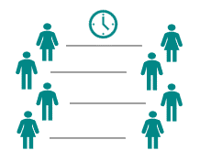
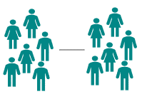
❑ 두 평균의 비교 (대응표본 vs 독립표본)
단일 표본 T-Test
차이가 있는가? (모집단 vs 표본)
두개 표본 T-Test
대응표본 예시: 신약 개발 실험 (사전 테스트 + 사후 테스트)
독립표본 예시: 남자와 여자의 몸무게 비교

Slide 9
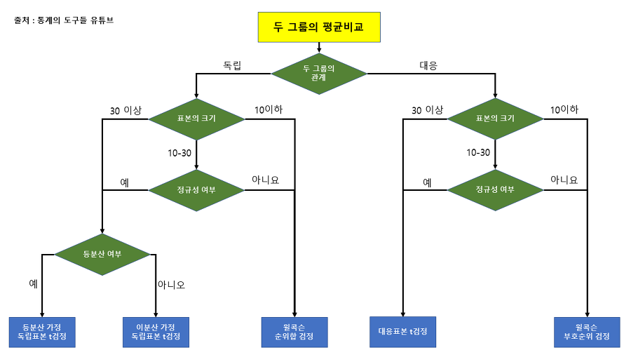
❑ 두 평균의 비교 (대응표본 vs 독립표본)

Slide 10
❑ 두 평균의 비교 (대응표본 vs 독립표본)
공통 검정 사항
정규성 검정 : Shapiro-Wilk’s Test
두개 표본 T-Test 실행 전
대응표본 : 등분산 가정 고려 안함
독립표본 : 등분산 가정 고려 필수 (Welch’s Test 반드시 진행)

Slide 11
❑ 정규성 검정 (Shapiro – Wilk’s Test)
가설 검정
귀무가설 (H₀) : 데이터가 정규분포를 따른다
대립가설 (H₁) : 데이터가 정규분포를 따르지 않는다
P-value 해석
p-value > 0.05 : 귀무가설 채택 = 데이터가 정규분포를 따른다
p-value < 0.05 : 대립가설 채택 = 데이터가 정규분포를 따르지 않는다

Slide 12
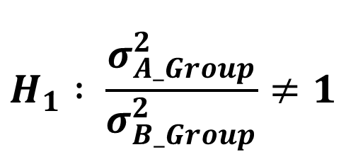
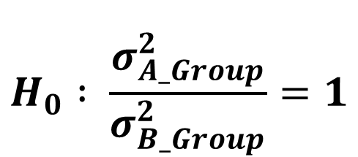
❑ 등분산성 (=분산의 동일성) 검정
귀무가설 : 두 집단의 분산은 서로 동일하다
$$H_{0} : \frac{σ_{A_Group}^{2}}{σ_{B_Group}^{2}}=1$$
대립가설 : 두 집단의 분산은 서로 동일하지 않다
$$H_{1} : \frac{σ_{A_Group}^{2}}{σ_{B_Group}^{2}}≠1$$
검정 통계량은 F-분포를 활용함¹
분산분석 강의 시, F 분포 설명 예정
< 참고 1 : https://ko.wikipedia.org/wiki/F_%EB%B6%84%ED%8F%AC >

